Slide 1
MSc. Víctor Hugo Herrera Ballesteros
Instituto Conmemorativo Gorgas de Estudios de la Salud, Panamá
Determinantes socioeconómicos del comercio ilícito de tabaco
Panamá, Noviembre de 2018

Slide 2
Lineamientos generales
del FCTC
MPOWER
Monitoring
Protect
Offer
Warm
Enforce
Raise taxs
Fuente: Referencia [1]

Slide 3
Directrices del artículo 15 del FCTC
Artículo 15 FCTC
Eliminar todas las formas de comercio ilícito
Informes a la conferencia de las partes sobre comercio ilícito
Procesos judiciales dirigidos a penalizar el comercio ilícito
Medidas respecto a la expedición de licencias
Comercio transfronterizo almacenaminto, productos en tránsito, incautaciones
Información e indicaciones legibles en el empaquetado
Medidas relativas al empacado para el control del comercio ilícito
Fuente: Referencia [1]

Slide 4
Situación de Panamá en la implementación del FCTC
Análisis contextual
Artículo 15 del CMCT
Fuentes:
Artículo Situación del Comercio Ilícito en América Central derechos reservados de la OMS-OPS. Autor Víctor Hugo Herrera Ballesteros. (No publicado).
GATS-Panamá 2013. Ministerio de Salud, Panamá.
Encuesta de marcas de cigarrillos 2013 y 2015. Instituto Conmemorativo Gorgas de Estudios de la Salud, Panamá & Inrternational Development Research Centré-Canadá.

Slide 5
Panamá
  Este país ratificó el Protocolo de la OMS para la eliminación del comercio ilícito de productos de tabaco, 2016.
  Sin embargo en el proyecto de Ley N° 136 se establece el requisito de contar con una licencia de venta de productos de tabaco en los establecimientos que cumplan las disposiciones legales, en zonas comerciales de aeropuertos, zonas libres y zonas económicas especiales.
  Se incorpora el artículo 9 sobre empaque genérico, con la cajetilla de color gris mate oscuro.
  En la ley 34 de 2015, se incorpora la figura de defraudación aduanera y el contrabando en el Código Penal con 5 a 12 años de cárcel
  Están prohiibidas las ventas libres de derechos de aduana.
  Con relación al MPOWER
    Aplicación de normativa de ambientes 100% libres de humo.
    Cumplimiento del 100% de las características de las advertencias sanitarias.
    Empaquetado 50% por ambas caras.
    100% de prohibición de la publicidad, promoción y patrocinio.
    Presión fiscal del 56.52% sobre el precio de la marca más vendida en paquetes de 20 cigarrillos.
    Precio promedio de la marca más vendida USD 6.40 en paquete de 20.
Fuente: Referencia [2]

Slide 6
Costa Rica
  Este país logró la ratificación del Protocolo de la OMS para la eliminación del comercio ilícito de productos de tabaco en 2016.
  Avanza hacia la penalización del comercio ilícito. Se bajó el monto mínimo de 50 (USD 93.75) mil colones a 10 (USD 18.75) mil colones.
  Desarrollo de una aplicación para dispositivos móviles y computadoras y tabletas para geolocalización de sitios de venta de contrabando. Desarrollado por la Cámara Costarricense Norteamericana de Comercio y el Ministerio de Hacienda. www.mercadoilegal.com
  Están limitadas las ventas libres de derechos de aduana.
  Con relación al MPOWER
      100% ambientes libres de humo
      Avertencias sanitarias 50% por ambos lados.
      Aplicación parcial de prohibición de la publicidad, promoción y patrocinio.
      Presión fiscal del 69.76%. Con un precio de USD 3.85 en la marca más vendida en paquete de 20.
Fuente: Referencia [2]

Slide 7
Nicaragua
  Fue el primer país en la subregión en ratificar el Protocolo de la OMS para la eliminación del comercio ilícito de productos de tabaco en 2013.
  No se sabe si están prohibidas o limitadas las ventas libres de derechos aduaneros.
  Con relación al MPOWER.
    Ambientes libres de humo con aplicación parcial.
    Advertencias sanitarias (parcial) falta alguna característica.
    Prohibición de la publicidad, promoción y patrocinio (parcial).
    Presión fiscal de impuesto al tabaco del 32.27% respecto a la marca más vendida en paquete de 20 cigarrillos.
    Precio de la marca más vendida por cajetilla de 20 cigarrillos, USD 3.70
Fuente: Referencia [2]

Slide 8
Honduras
  Este país no ha firmado el protocolo para la eliminación del comercio ilícito de productos de tabaco.
  Las ventas libres de derechos de aduana están prohibidas.
  Con relación al MPOWER.
    Ratificó el FCTC en 2005.
    Cumple el 100% de la normativa de ambientes libres de humo.
    Advertencias sanitarias (50% por ambos lados de la cajetilla).
    Prohibición de la publicidad, promoción y patrocinio (parcial).
    Presión fiscal de impuesto al tabaco del 36.76% respecto a la marca más vendida en paquete de 20 cigarrillos.
    Precio promedio por cajetilla de 20 cigarrillos, USD 3.56.
Fuente: Referencia [2]

Slide 9
Guatemala
  Este país tiene pendiente la ratificación del Protocolo de la OMS para la eliminación del comercio ilícito de productos de tabaco.
  Con relación al MPOWER
  Las ventas libres de derechos de aduana se limitan a 80 cigarrillos.
    100% de la normativa de ambientes libres de humo
    Advertencias sanitarias 25% por ambos lados.
    Aplicación casi nula de prohibición de la publicidad, promoción y patrocinio.
    Presión fiscal del 48.98%. Con un precio promedio de USD 2.98 en la marca más vendida en paquete de 20.
Fuente: Referencia [2]

Slide 10
El Salvador
  Este país firmó el Protocolo de la OMS para la eliminación del comercio ilícito de productos de tabaco, pero no lo ha ratificado.
  Están limitadas a 200 cigarrillos las ventas libres de derechos de aduana.
  Con relación al MPOWER
  En 2014 este país ratificó el FCTC.
    No cumple con la normativa de ambientes 100% libres de humo.
    Cumple en 100% con las características de las advertencias sanitarias.
    En el empacado tiene 50% por cada lado de la cajetilla.
    Cumple de manera parcial con la prohibición de la publicidad, promoción y patrocinio.
    Presión fiscal sobre el precio de 52.52% con un precio de USD 3.85 sobre la marca más vendida.
Fuente: Referencia [2]

Slide 11
Belice
Este país no ha firmado el protocolo para la eliminación del comercio ilícito de productos de tabaco.
Con relación al MPOWER.
Ratificó el FCTC en 2005.
Débil aplicación de advertencias sanitarias y nada respecto a empaquetado.
No tiene prohibición total de la publicidad, promoción y patrocinio (parcial).
Presión fiscal de impuesto al tabaco del 37.11% respecto a la marca más vendida en paquete de 20 cigarrillos.
Precio de la marca más vendida en USD (Internacional) 4.78.
No tiene aplicación de la normativa de ambientes 100% libres de humo.
Las ventas libres de derechos de aduana se limitan a 200 cigarrillos.
Fuente: Referencia [2]

Slide 12
Una mirada al comercio ilícito en Centroamérica y Panamá
Algunos datos estadísticos y contextualización regional

Slide 13
Contexto regional del comercio ilícito de productos de tabaco en las américas
Control de las empresas multinacionales (oligopolio internacional de cuatro empresas).
Debilidades institucionales para el control y combate al comercio ilícito de productos derivados del tabaco.
Tendencia al aumento del contrabando en la región.
Uso de fuentes dudosas para medir el comercio ilícito y que sean comparables, en adición a que la mayoría proviene de la industria y no son oficiales.
Carencia de instrumentos fiables de análisis, estudios científicos y sistemáticos, que no permiten establecer políticas mas focalizadas.
Pocos países han adoptado los estándares de control establecidos en el CMCT.

Slide 14
El contrabando es funcional a la industria
Marcas de bajo valor estimulan la demanda, en países de renta media y baja.
Es una estrategia para penetrar mercados.
Tipología más común es la de mercado en tránsito para evadir impuestos o derechos aduaneros.
Distribución del Market Share entre ventas legales e ilegales y colusión de precios a lo largo de todo el canal de comercialización.
El contrabando es parte de las operaciones comerciales de las empresas tabacaleras.
El contrabando y la corrupción institucional son complementarios.
Ataque de la industria a la política impositiva: “Caso de Canadá (Incremento de impuestos bajó el consumo al 43%. En 1994 el gobierno accedió a bajar los impuestos ante presiones de la industria, el consumo volvió a aumentar y para 1998 el fisco perdió 5 mil millones de dólares producto del contrabando”[4].

Slide 15
Evasión fiscal derivada del comercio ilícito de cigarrillos en Centroamérica según la industria. 2013-2014
Fuente: Comercio ilícito de cigarrillos en Centroamérica. CID-Gallup Latinoamérica Tomado del informe FROST-KPMG, 2016 Página 16.

Slide 16
Consumo de cigarrillos por unidad en países de Centroamérica según la industria
Fuente: Comercio ilícito de cigarrillos en Centroamérica. CID-Gallup Latinoamérica Tomado del informe FROST-KPMG, 2016 Página 27.

Slide 17
Incidencia de marcas no domésticas en el comercio ilícito
Belice es el punto principal de tránsito de comercio ilícito hacia Centroamérica pero, ¿Cuáles son sus avances en el control del consumo de tabaco?
Panamá no tiene marcas propias. No tiene industria tabacalera desde 1999.
Fuente: Comercio ilícito de cigarrillos en Centroamérica. CID-Gallup Latinoamérica Tomado del informe FROST-KPMG, 2016 Página 28 y 29.

Slide 18

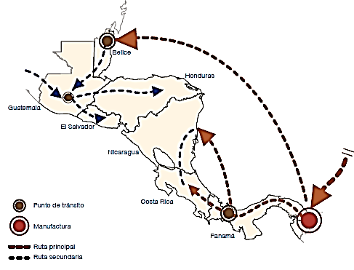

Las rutas del comercio ilícito en Centroamérica según la industria ¿Qué pasa con Belice?
Fuente: Comercio ilícito de cigarrillos en Centroamérica. CID-Gallup Latinoamérica Tomado del informe FROST-KPMG, 2016 Página 33.

Slide 19
Country | Price | Level of smuggling
Spain | 1.20 | high
Portugal | 1.75 | medium*
Greece | 2.06 | medium
Italy | 2.07 | high
Luxembourg | 2.12 | medium*
Netherlands | 2.43 | medium
Austria | 2.69 | high
Belgium | 2.95 | medium
Germany | 3.02 | high
France | 3.38 | low
Finland | 4.26 | low*
Ireland | 4.27 | low
United Kingdom | 4.35 | low
Denmark | 4.55 | low*
Sweden | 4.97 | low
Norway | 6.27 | low
Fuente: Referencia [8].

Slide 20
Evidencia internacional reciente
OMS. “La experiencia internacional establece que países con precios altos como el caso de Reino Unido o Francia, tienen los menores niveles de comercio ilícito, incluso en el caso de España y Andorra, pese a tener los precios más bajos de la zona, se establece en consecuencia que no existe correlación entre los altos precios y el comercio ilícito”[8].
El combate al comercio ilícito requiere de una sólida política aduanera local y con buenos enlaces de cooperación internacional. La transparencia y el combate a la corrupción son fundamentales.

Slide 21
En el caso de Panamá según la industria:
La materia prima llega a Panamá procedente de China e India principalmente, aunque también de Paraguay, Canadá y Corea del Norte.
Se maquila en la zona franca de Albrook
Se envía a las zonas libres de Colón en Panamá y Corozal en Belice desde donde se distribuye ilegalmente a los países de destino de consumo en la región.
La empresa Overseas United Inc. (OUI) es señalada como punto de origen. Esta empresa está en la zona franca de Albrook en las cercanías al Canal de Panamá pero tiene su licencia suspendida.
Fuente: Comercio ilícito de cigarrillos en Centroamérica. CID-Gallup Latinoamérica Tomado del informe FROST-KPMG, 2016 Página 32.

Slide 22
Panamá en el contexto regional Impuestos y comercio ilícito
Impuestos y comercio ilícito

Slide 23
ISC TAX
31.2%
ISC TAX
49.2%
CIF
Con la marca más vendida es el 56.52% OMS.
CIF
Fuente: ICGES. Encuesta de marcas 2012 y Dirección General de Ingresos.
Notes:
Este incremento genera un cambió en la estructura de precio de los paquetes de cigarrillo de 20 unidades de las 6 marcas más consumidos en el país, donde el impuesto selectivo al consumo pasar a ser 1.9 veces mayor en la actualidad que con respecto al 2009., con un descenso de 1.5 veces del valor cif y del iva. Se mantiene el margen minorista.

Slide 24
ENSCAVI: 9.4%
LEY 13 DE 2008
LEY 69 DE 2009
EMTA: 6.4%
Fuente: Elaboración propia con datos de la Dirección General de Ingresos y el INEC.

Slide 25
Fuente: Dirección General de Ingresos, Panamá.

Slide 26
Fuente: Dirección General de Ingresos, Panamá.

Slide 27
Fuente: INEC y Dirección General de Ingresos-Ministerio de Economía y Finanzas.

Slide 29
89% corresponden a Honduras y Guatemala.
Fuente: Sistema de consulta estadística de comercio exterior. http://www.contraloria.gob.pa/inec/ComercioExterior/

Slide 31
Compra ilícita total: 36.3%
53.2% de la venta legal se distribuye entre las siete marcas que dominan el mercado
Fuente: MINSA-ICGES. Encuesta Mundial de Tabaco en Adultos, 2013.

Slide 32
Precios posteriores al aumento del ISC: ¿Existencia de Over-Shifting/Under-Shifting?)
Fuente: ICGES. Encuesta de marcas 2012. n=1,712.

Slide 33
Distribución de los fumadores que compran cigarrillos legales e ilegales en función de los precios promedio por cajetilla y marca. Año:2015
Fuente: Encuesta de marcas 2015. n=1,712.

Slide 34
Evolución de las importaciones de cigarrillos y evasión fiscal. 2016
Fuente: Elaboración propia con datos de la Dirección General de Ingresos y el INEC.

Slide 35
Fuente: MINSA-ICGES. Encuesta Mundial de Tabaco en Adultos, 2013.

Slide 36
Fuente: Referencia [10]

Slide 37
Fuente: Referencia [10]

Slide 39
Resultados destacados del control del consumo de productos de tabaco en Panamá
En un artículo reciente, publicado con datos del GLOBAL BURDEN OF DISEASE del 7 de abril de 2017 en la revista The Lancet, se menciona que “…siendo Panamá un país con un índice sociodemográfico alto-medio (SDI) y con una economía en franco crecimiento, tiene prevalencias de tabaquismo estandarizadas por edad de 2.4 para las mujeres y de 4.6 para los hombres en el año 2015 (entre 1990 y 2015 las mismas cayeron en -2.1 y -4.1), además de tener uno de los valores más bajos en el ranking de carga de enfermedad por tabaquismo en el intervalo de 10-19”[9].
“…Panamá es un país caracterizado por tener fuertes controles contra el consumo de tabaco (ver página 15 de la discusión del artículo de The Lancet), con lo cual la política fiscal antitabáquica ha tenido importantes resultados en la salud.”[9].
ICGES-MINSA

Slide 40
Algunas consideraciones finales Centroamérica
El combate al comercio ilícito debe verse como un proceso que tiene como base la aplicación del FCTC de manera integral entre todos los países.
Las debilidades institucionales permiten que la industria aproveche estratégicamente esta ventana para la introducción de productos ilegales y de esta manera ser parte de sus estrategias de precios con productos con sus marcas legales e ilegales de manera complementaria.
Su estrategia se complementa infiltrando las estructuras de poder político y económico de cada país, en adición al uso de medios información para atacar las políticas de control del tabaco, que como se ha podido observar en esta subregión han tenido una aplicación muy escasa en la mayoría de los países de acuerdo a los lineamientos del MPOWER como parte de las estrategias del FCTC.
La modernización y coordinación de los sistemas aduaneros, respecto al intercambio de información y generación de estadísticas oficiales fiables que permitan medir de manera eficiente el comercio ilícito dentro y fuera de cada país y no ser objeto de captura institucional por parte de la industria y del crimen organizado.
La aplicación del MPWOER y la ratificación del Protocolo para la eliminación del comercio ilícito de productos de tabaco, es crucial para estos fines.

Slide 41
Algunas consideraciones finales Panamá
Panamá: El incremento del ISC reforzó las medidas no fiscales y contribuyó a reducir la prevalencia.
Panamá: El incremento en la recaudación del ISC y caída de la prevalencia demuestra la costo-efectividad del incremento del ISC.
Panamá: La distribución de la compra ilícita entre las principales marcas legales establece un reacomodo de la industria ante el incremento del ISC, pero no una expansión del consumo dada la prevalencia de 6.4% ¿Significa el End Game?
Panamá: El alineamiento de precios en la misma banda para las marcas legales e ilegales, ¿Implica posible colusión de precios de la industria la venta ilegal como parte de sus estrategias?
Muchas marcas ilegales que entran al país son legales en sus países de origen.
Según GATS Panamá 2013, existen un total de 163,339 fumadores activos, respecto de la población de 15 años y más de edad, para el año 2013 (2.6 millones), de los cuales 59,292 hacen compra ilegal, siendo un mercado marginal con lo cual el problema del comercio ilícito en el caso de Panamá debe ser llevado más bien a la esfera internacional con relación a la estrategia de comercialización regional de la industria.

Slide 42
Algunas consideraciones finales Panamá
Ejemplos de lo anterior: Año 2011: Exportación hacia los Estados Unidos de América de la fracción arancelaria N° 24021000 Cigarros (puros) (incluso despuntados) y cigarritos (puritos), que contengan tabaco. Que no pagó impuestos. Año 2012: Importación en la fracción arancelaria N° 24022000 (Cigarrillos que contengan tabaco) realizada por Zonas procesadoras y empresas de ensamblaje, no pagó impuesto.
La mayor probabilidad de compra ilegal en Panamá es en kioscos, lo cual obliga a reforzar los sistemas de vigilancia en los sectores populares y pesquisas de cigarrillos ilegales. Sin embargo, la edad (40 y más) y el estatus socioeconómico también inciden y requieren de programas de educación dirigidos a estos grupos.
Es indispensable que los países de la región adopten el CMCT, para hacer efectiva la lucha contra el comercio ilícito.

Slide 43
Referencias bibliográficas
Organization, W.H. Protocolo para la Eliminación del Comercio Ilícito de Productos de Tabaco. 2013 [cited 2015; Available from: http://apps.who.int/iris/bitstream/10665/80881/1/9789243505244_spa.pdf?ua=1.
World, O. H. (2016). Informe sobre Control del Tabaco en la Región de las Américas (pp. 148). Washington D.C..
Organization, W.H., Country case study on tobacco tax earmarking experience: Panama, 2015, World Health Organization: Washington D.C. . p. 14.
Ministerio de Salud, I.C.G.d.E.d.l.S., Centro para el Control y Prevención de Enfermedades, Organización Panamericana de la Salud, Organización Mundial de la Salud, Ministerio de Economía y Finanzas y Instituto Nacional de Estadística y Censo., Global Adult Tobacco Survey Panama., 2013.
International, E. Tobacco. [cited 2015 04/24/15]; Available from: http://www.euromonitor.com/tobacco?id=1&pageSizes=50&sortBy=5&fs[0].Code=96650&fs[0].Group=industry&fs[0].Name=Cigarettes&fs[0].hasChildren=False&fs[0].Expanded=False&fs[0].Type=Child.
Stein Eduardo, e.a., ed. Contrabando y defraudación aduanera en Centroamérica. 2015, Fundación Konrad Adenauer: Guatemala. 127.
Armendares Pedro Enriquez, et al. Expansión de la industria tabacalera y contrabando: retos para la salud pública. 2006. 48, 183-189. Salud Pública de México.
Joossens, L. (2017). Report on smugling control in Spain (pp. 6): World Health Organization. Available from: http://www.who.int/tobacco/training/en/bestpracticesreportonsmugglingcontrolspain.pdf
The, L. Tobacco control: when economics trumps health. The Lancet, 382(9888), 182. doi: http://dx.doi.org/10.1016/S0140-6736(13)61583-4
1. Herrera Ballesteros Víctor Hugo, Zúñiga Julio, Gómez Beatriz, Roa Rodríguez Reina Gisela, Ilais M. Factores socioeconómicos asociados a la compra ilegal de productos del tabaco en Panamá. Revista de Salud Pública de México 2017; 125. Available at: http://saludpublica.mx/index.php/spm/issue/view/494/showToc, 59 .

Slide 44
Trabajo de campo

Slide 45
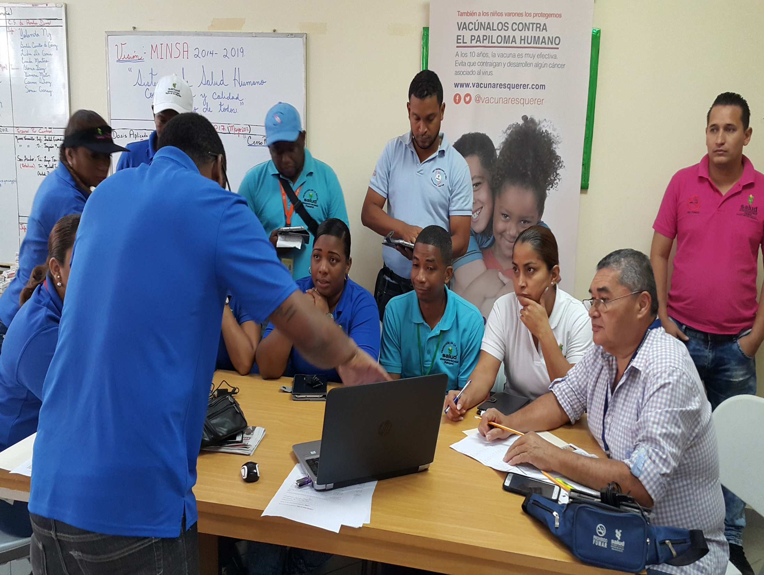

Slide 46
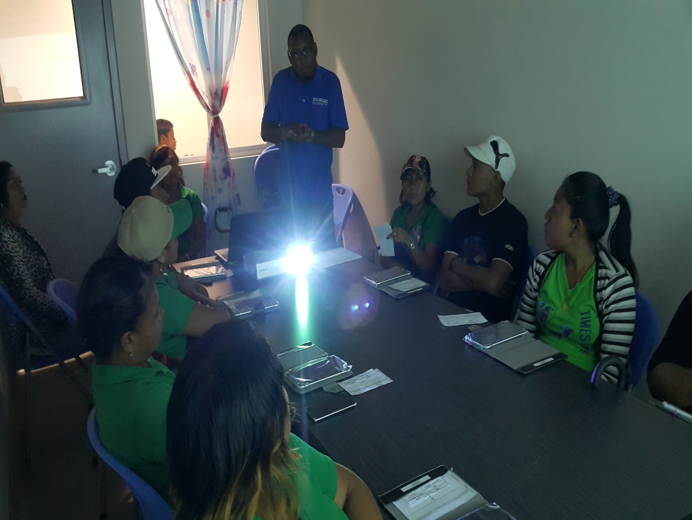

Slide 47
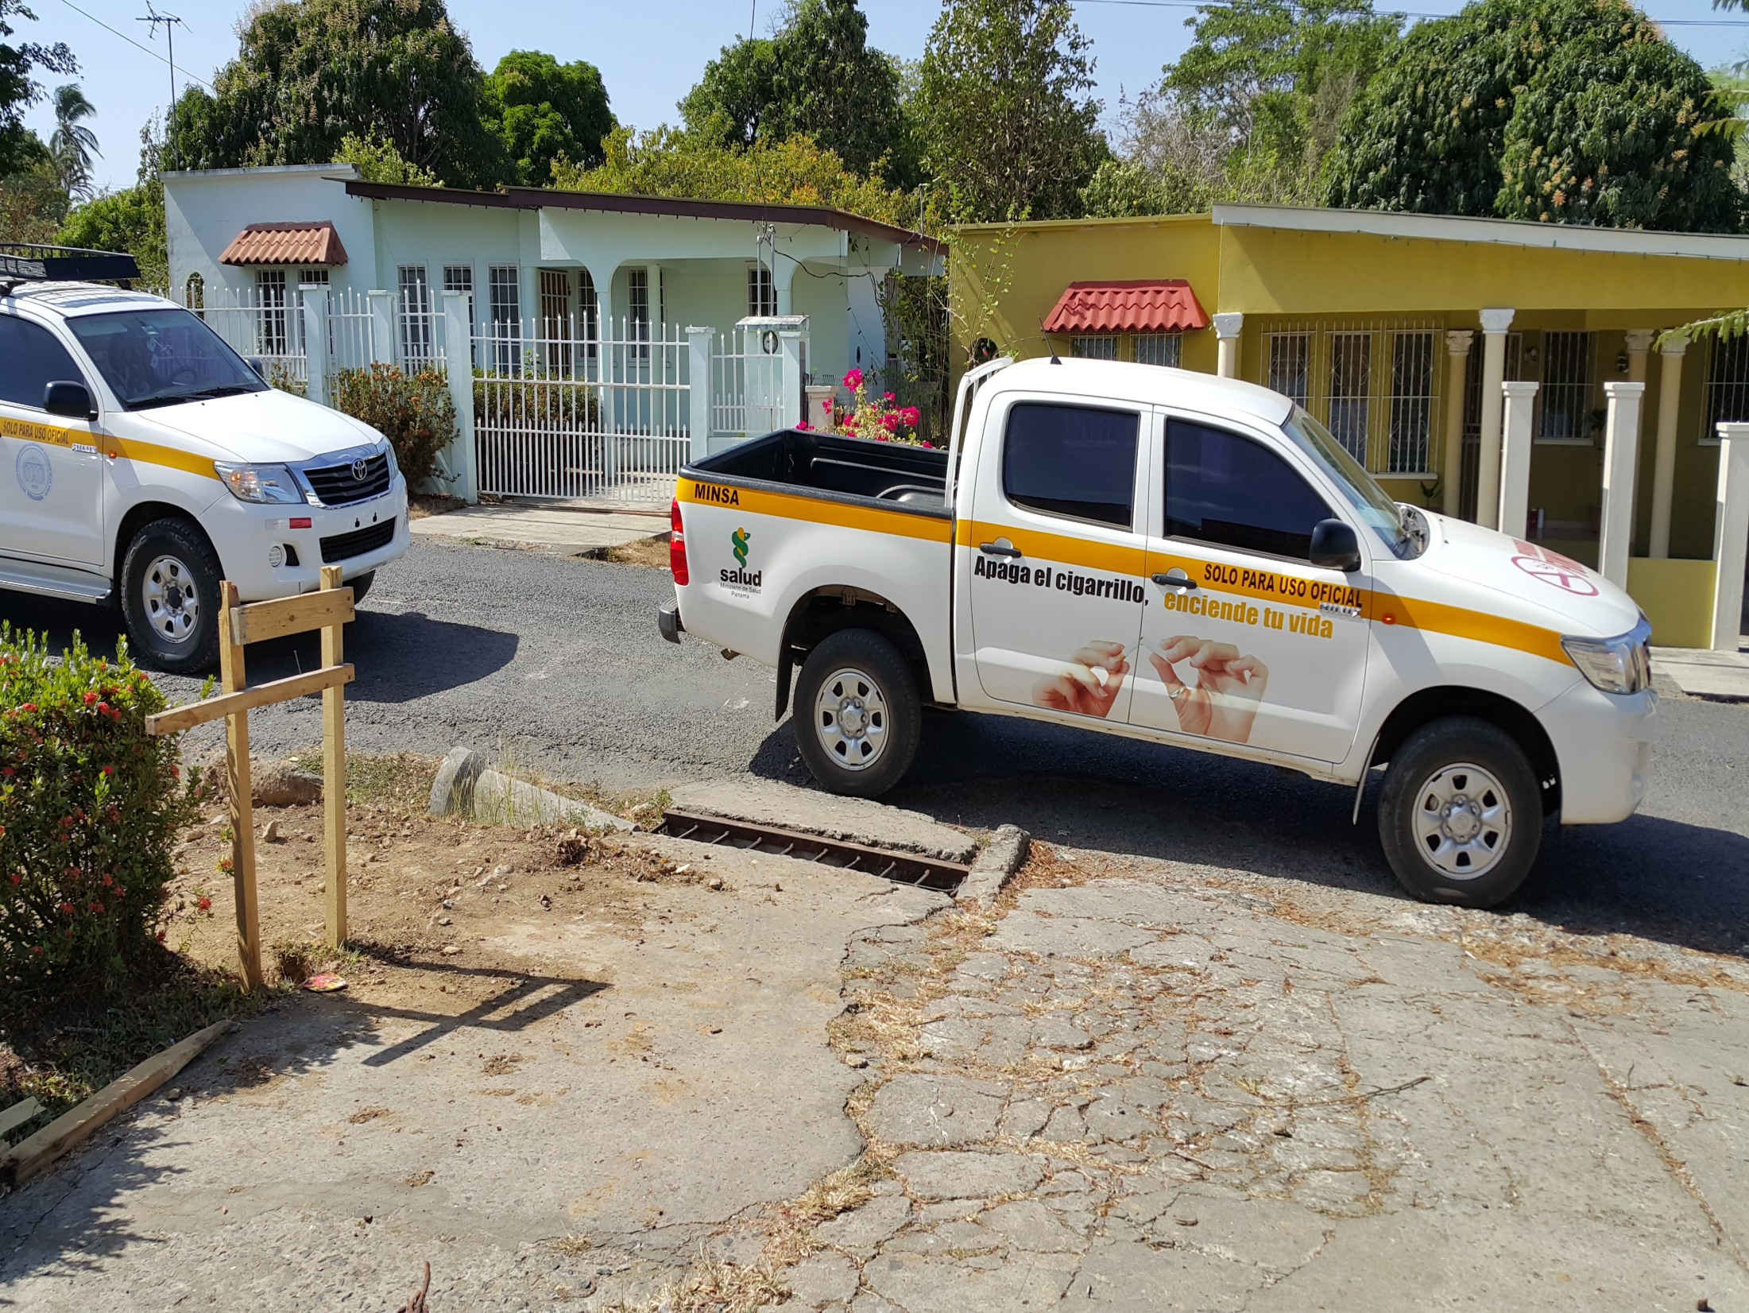

Slide 48


Slide 49
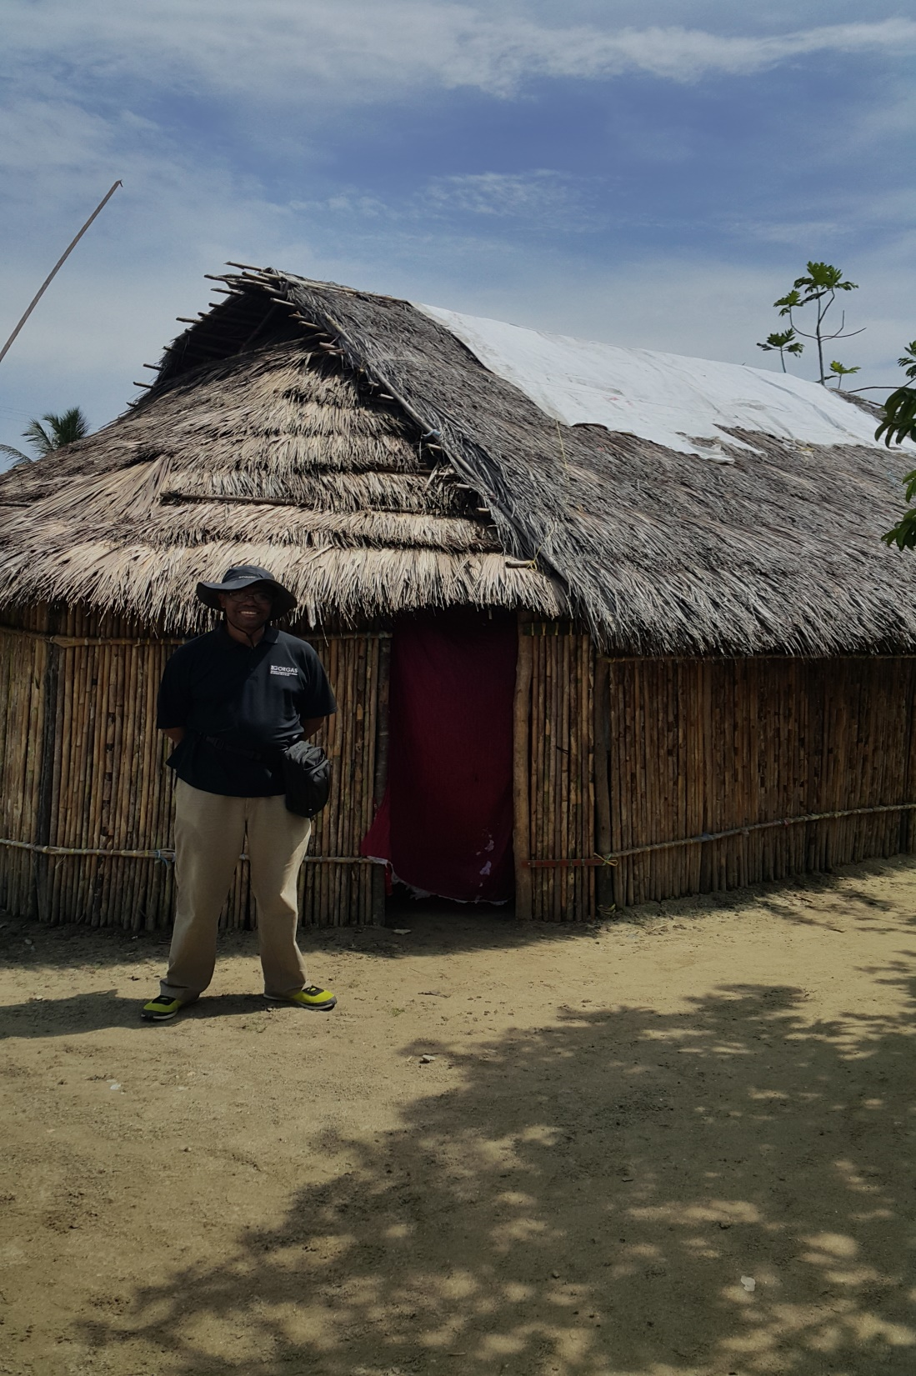
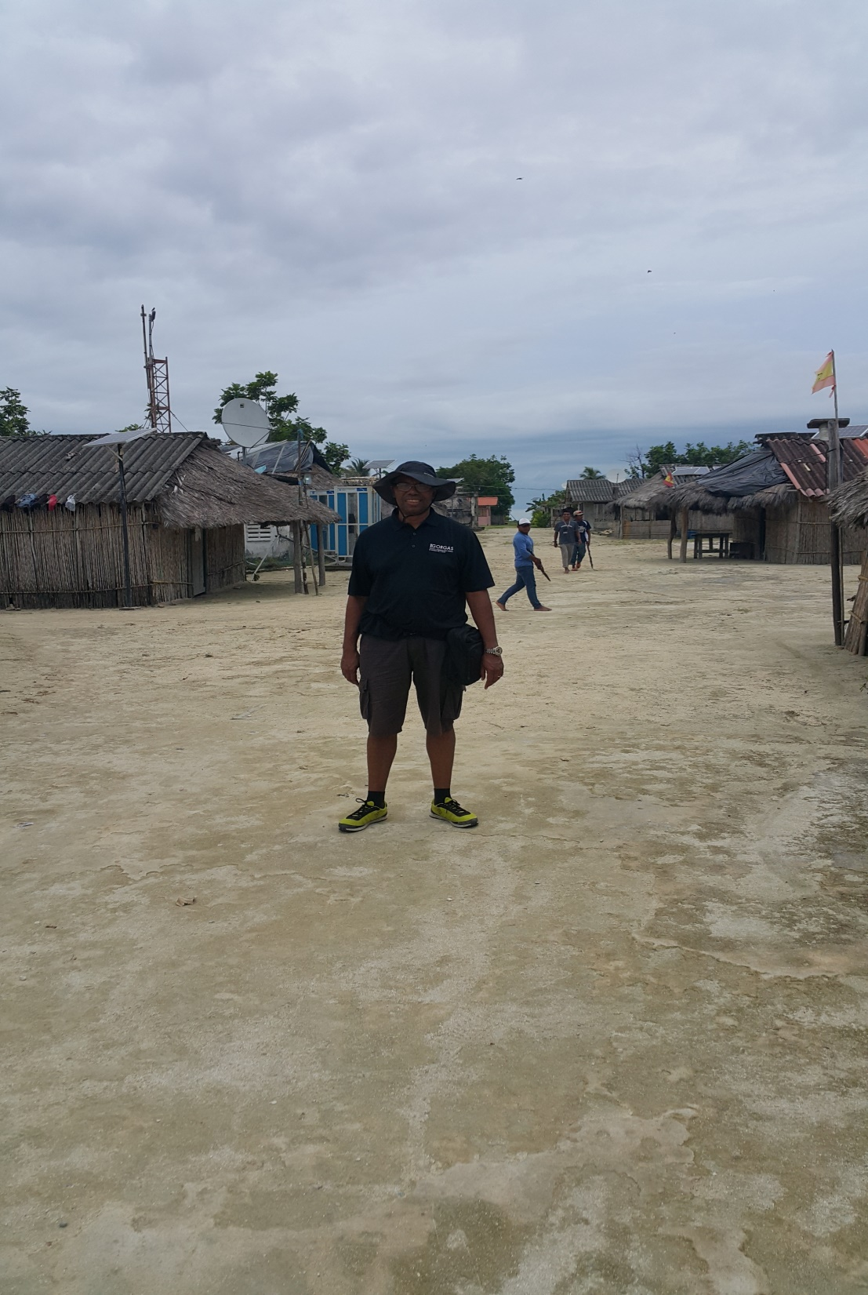

Slide 50
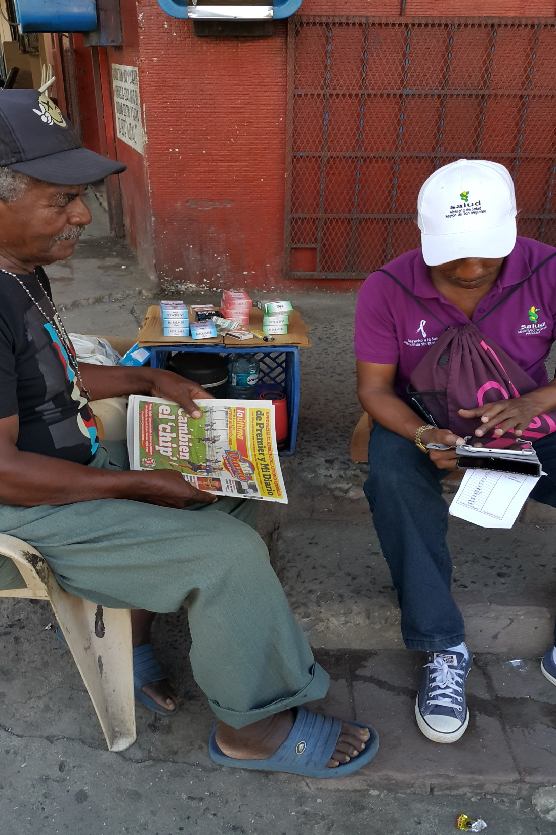
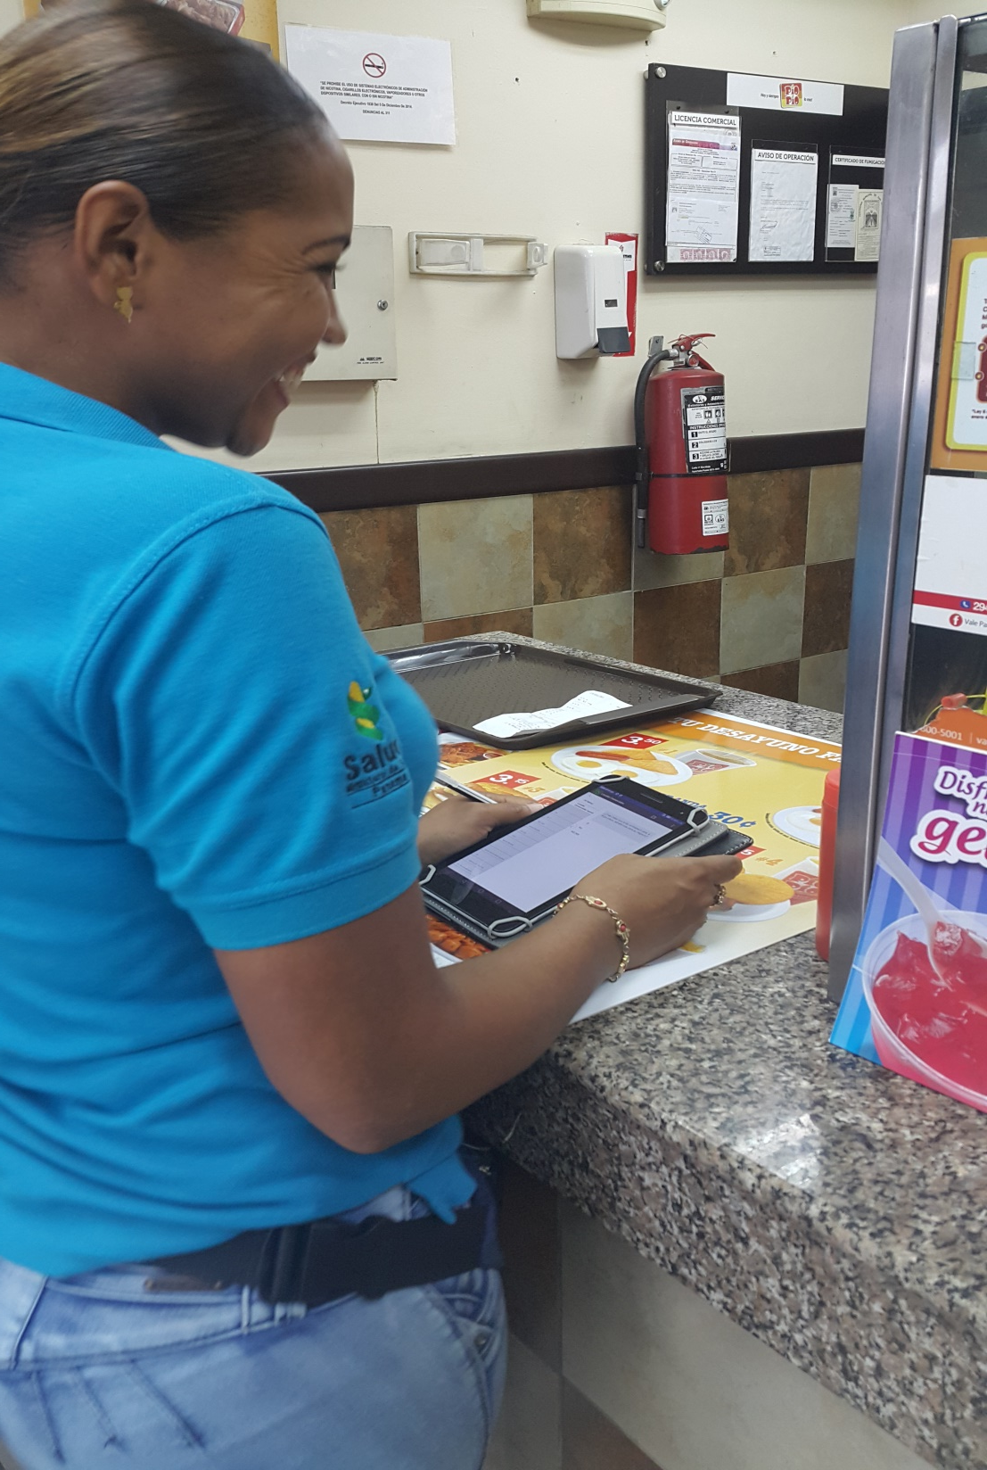

Slide 51
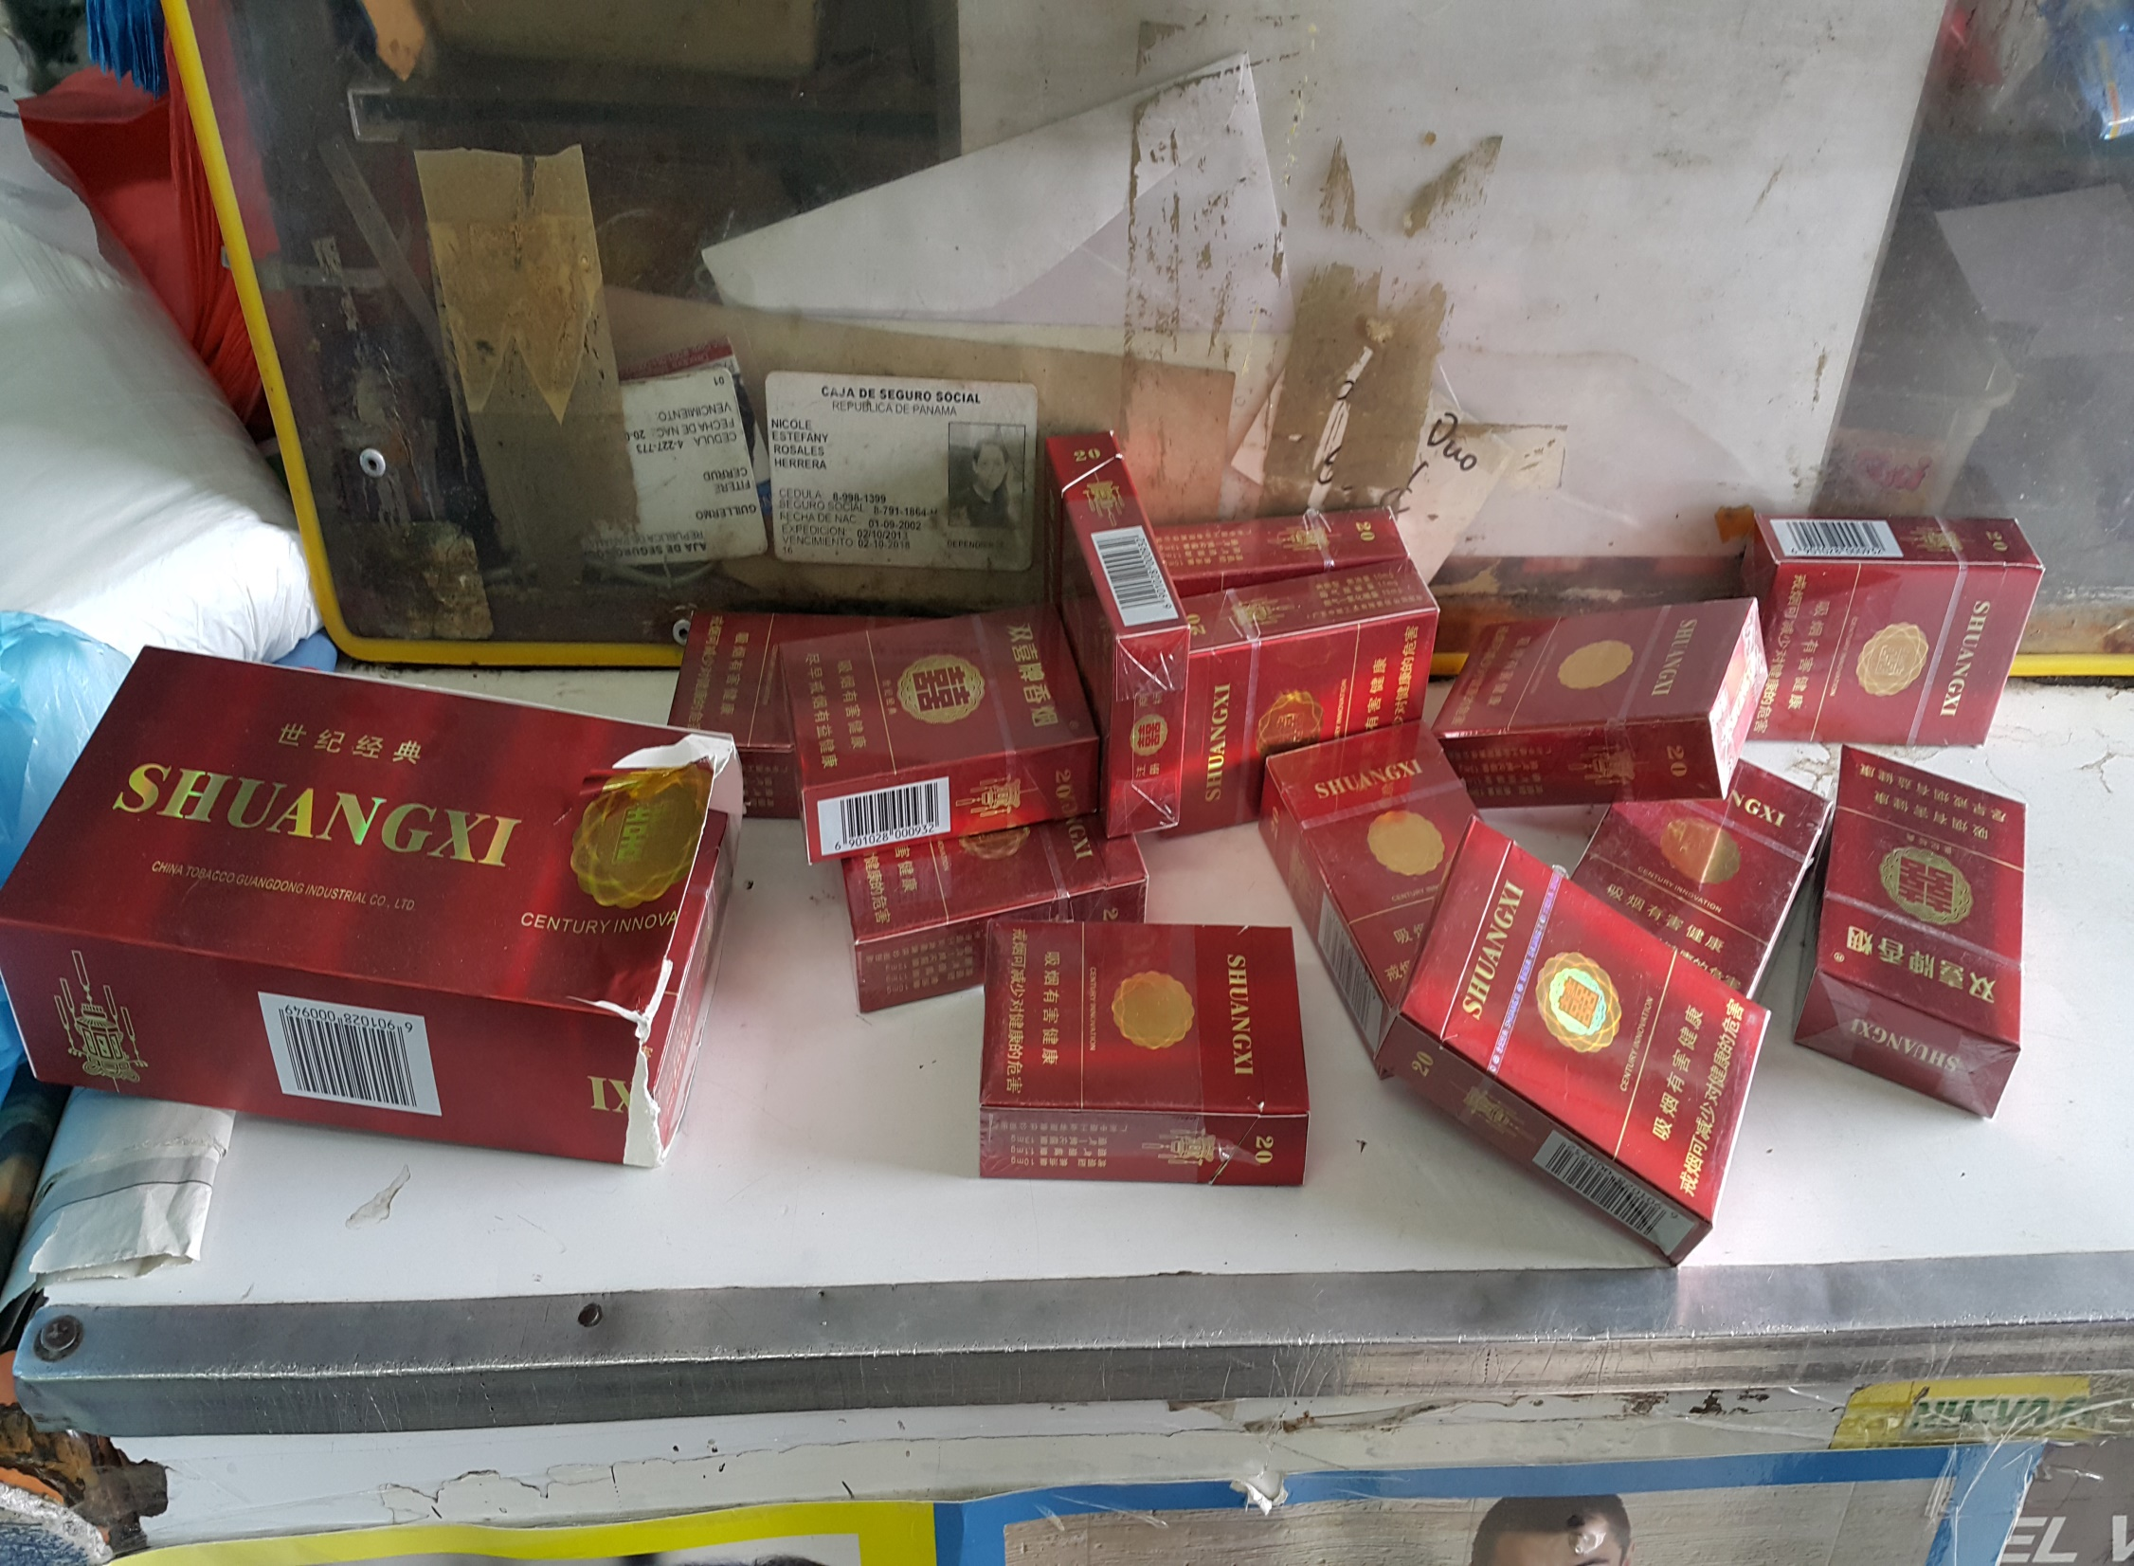

Slide 52

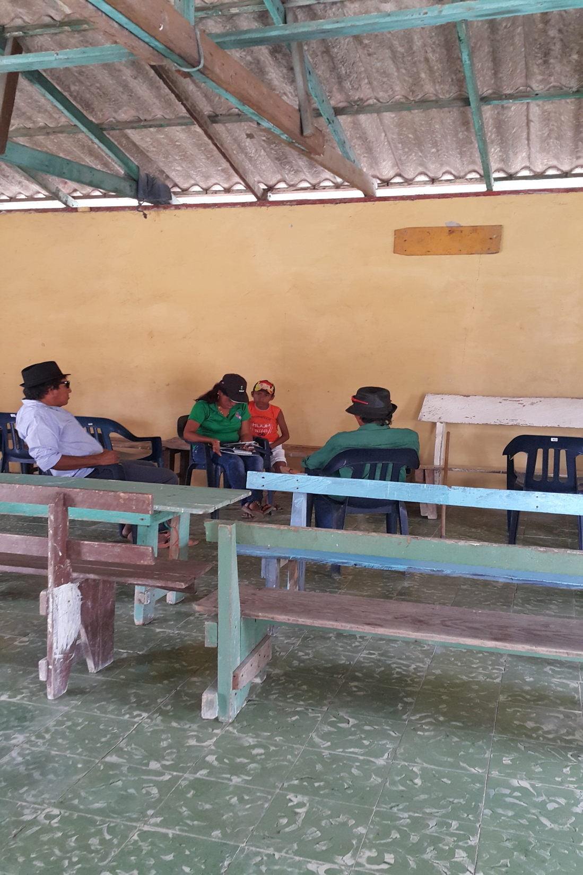

Slide 53
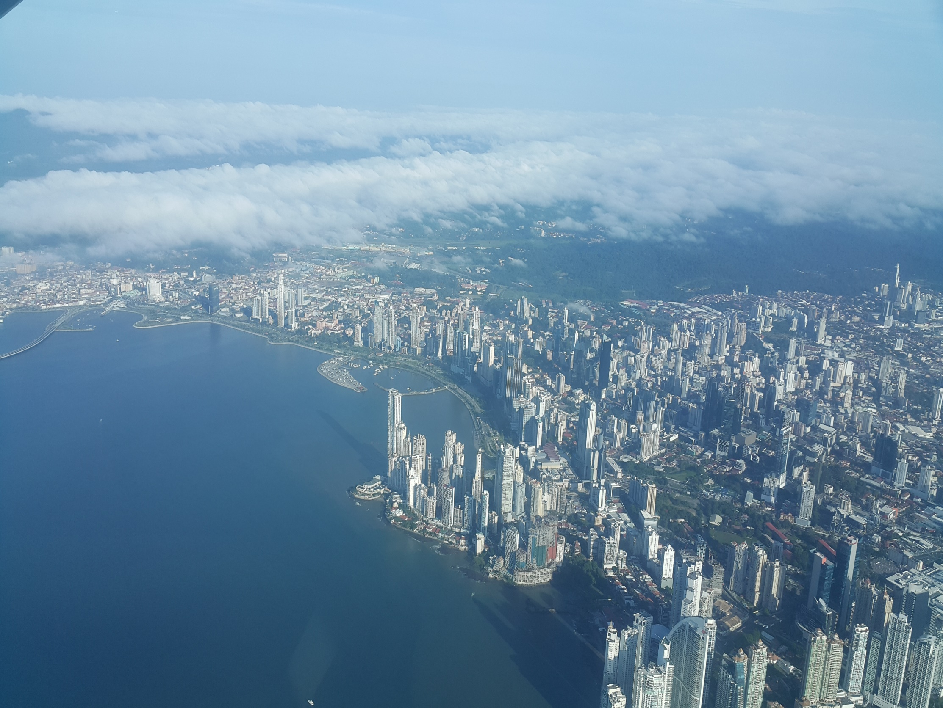

Slide 54
Icges-panamá
Muchas gracias

